Slide 1


VEKTOR BAGIAN 2
Fisika I
www.its.ac.id
INSTITUT TEKNOLOGI SEPULUH NOPEMBER, Surabaya - Indonesia

Slide 2
Operasi Matematika pada Vektor dan Skalar
Operasi Skalar | Operasi Vektor
Penjumlahan | Penjumlahan
Pengurangan | Pengurangan
Perkalian | Perkalian titik (dot product)
Pembagian | Perkalian silang (cross product)
Pemangkatan
Peng-akar-an
Cara Geometris (kedua vektor harus dinyatakan dalam gambar)
Cara Analitis (tidak perlu digambar, kedua vektor harus dinyatakan dalam notasi vektor satuan dalam system koordinat)
www.its.ac.id
INSTITUT TEKNOLOGI SEPULUH NOPEMBER, Surabaya - Indonesia

Slide 3
Sifat Operasi Vektor
B
A
C = A + B
A
B
C = B + A
C = A + B = B + A
(komutatif)
A
B
www.its.ac.id
INSTITUT TEKNOLOGI SEPULUH NOPEMBER, Surabaya - Indonesia

Slide 4
Sifat Operasi Vektor
C
D = (A + B) + C
C
D
B
B
A
(A + B) + C = A + (B + C)
(asosiatif)
A
A
D
D = A + (B + C)
C
B
www.its.ac.id
INSTITUT TEKNOLOGI SEPULUH NOPEMBER, Surabaya - Indonesia

Slide 5
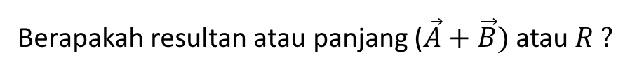

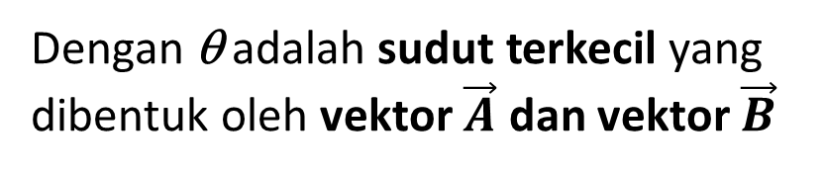



Operasi Vektor: Penjumlahan
Misal, diketahui vektor $\vec{A}$ dengan panjang $a$ dan vektor $\vec{B}$ dengan panjang $b$ berikut ini
$$a$$
$$a$$
$$b$$
θ
$$b$$
Berapakah resultan atau panjang ($\vec{A}+\vec{B})$ atau $R ?$
Dengan θ adalah sudut terkecil yang dibentuk oleh vektor $\vec{A}$ dan vektor $\vec{B}$
www.its.ac.id
INSTITUT TEKNOLOGI SEPULUH NOPEMBER, Surabaya - Indonesia

Slide 6
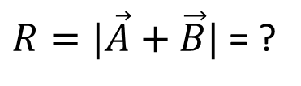




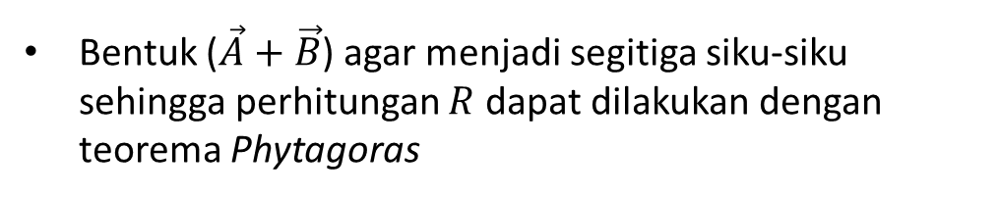

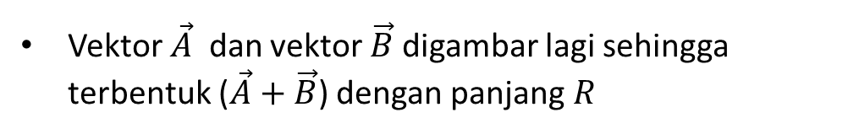

Operasi Vektor: Penjumlahan
Cara Geometri
$R=|\vec{A}+\vec{B}|$ = ?
Vektor $\vec{A}$ dan vektor $\vec{B}$ diletakkan pada titik asal sama
Vektor $\vec{A}$ dan vektor $\vec{B}$ digambar lagi sehingga terbentuk ($\vec{A}+\vec{B}$) dengan panjang $R$
$$a$$
$$R$$
Bentuk ($\vec{A}+\vec{B}$) agar menjadi segitiga siku-siku sehingga perhitungan $R$ dapat dilakukan dengan teorema Phytagoras
$$a\sin{θ}$$
$$b$$
θ
$$a cos θ$$
Maka, $R=\sqrt{{\left(b+a\cos{θ}\right)}^{2}+{\left(a\sin{θ}\right)}^{2}}= …=\sqrt{a^{2}+b^{2}+2ab\cos{θ}}$
www.its.ac.id
INSTITUT TEKNOLOGI SEPULUH NOPEMBER, Surabaya - Indonesia

Slide 7


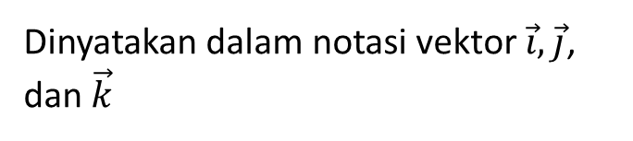

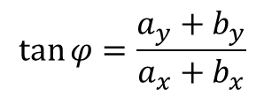
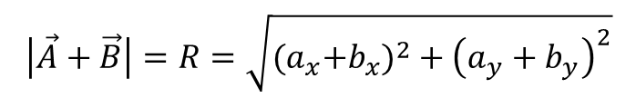
Operasi Vektor: Penjumlahan
Cara Analitis
$R=|\vec{A}+\vec{B}|$ = ?
$$\vec{A}=a_{x} \hat{i}+a_{y} \hat{j}$$
$$\vec{B}=b_{x} \hat{i}+b_{y} \hat{j}$$
Dinyatakan dalam notasi vektor $\vec{i},\vec{j}$, dan $\vec{k}$
$$\vec{A}+\vec{B}={(a}_{x}+b_{x})\hat{ i}+\left(a_{y}+b_{y}\right) \hat{j}$$
Komponen vektor yang searah dijumlahkan
$$\left|\vec{A}+\vec{B}\right|=R=\sqrt{{{(a}_{x}+b_{x})}^{2}+{\left(a_{y}+b_{y}\right)}^{2}}$$
Sesuai dengan teorema phytagoras
Sedangkan sudut $\vec{A}+\vec{B}$ terhadap horizontal adalah
$$\tan{φ=\frac{a_{y}+b_{y}}{a_{x}+b_{x}}}$$
INSTITUT TEKNOLOGI SEPULUH NOPEMBER, Surabaya - Indonesia

Slide 8
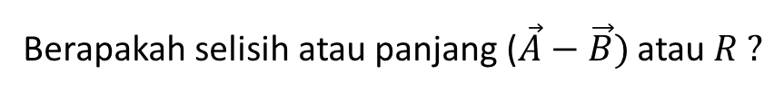


Operasi Vektor: Pengurangan
Misal, diketahui vektor $\vec{A}$ dengan panjang $a$ dan vektor $\vec{B}$ dengan panjang $b$ berikut ini
$$a$$
$$a$$
$$b$$
$$b$$
θ
Berapakah selisih atau panjang ($\vec{A}−\vec{B})$ atau $R ?$
Dengan θ adalah sudut terkecil yang dibentuk oleh vektor $\vec{A}$ dan vektor $\vec{B}$
www.its.ac.id
INSTITUT TEKNOLOGI SEPULUH NOPEMBER, Surabaya - Indonesia

Slide 9
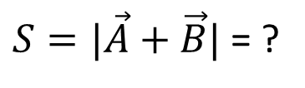



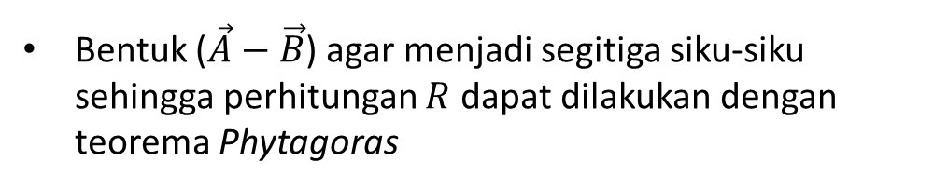

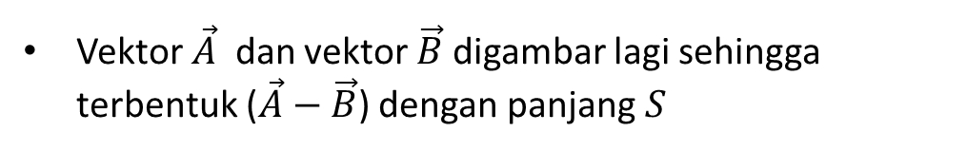

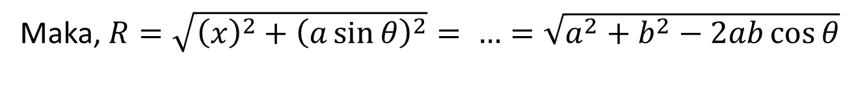
Operasi Vektor: Pengurangan
Cara Geometri
Dengan cara yang sama seperti pada penjumlahan:
$S=|\vec{A}+\vec{B}|$ = ?
Vektor $\vec{A}$ dan vektor $\vec{B}$ diletakkan pada titik asal sama
Vektor $\vec{A}$ dan vektor $\vec{B}$ digambar lagi sehingga terbentuk ($\vec{A}−\vec{B}$) dengan panjang $S$
$$a$$
$$R$$
Bentuk ($\vec{A}−\vec{B}$) agar menjadi segitiga siku-siku sehingga perhitungan $R$ dapat dilakukan dengan teorema Phytagoras
$$a\sin{θ}$$
θ
$$x$$
Maka, $R=\sqrt{{\left(x\right)}^{2}+{\left(a\sin{θ}\right)}^{2}}= …=\sqrt{a^{2}+b^{2}−2ab\cos{θ}}$
$$a cos θ$$
$$b$$
www.its.ac.id
INSTITUT TEKNOLOGI SEPULUH NOPEMBER, Surabaya - Indonesia

Slide 10
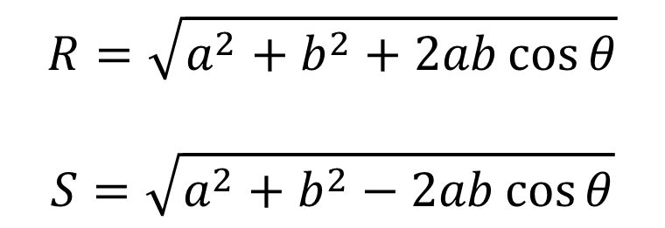
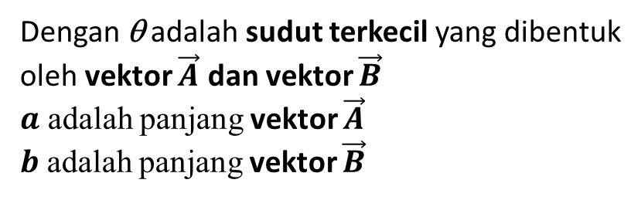


Operasi Vektor
Persamaan penjumlahan dan pengurangan (Resultan dan Selisih) yang diperoleh sebelumnya, juga dapat diaplikasikan untuk berbagai bentuk vektor lain dengan berbagai sudut terhadap horisontal, karena persamaan yang diperoleh, hanya bergantung pada kedua panjang vektor dan sudut terkecil antara dua vektor tersebut
$$a$$
θ
$$b$$
$$R=\sqrt{a^{2}+b^{2}+2ab\cos{θ}}$$
$$S=\sqrt{a^{2}+b^{2}−2ab\cos{θ}}$$
Dengan θ adalah sudut terkecil yang dibentuk oleh vektor $\vec{A}$ dan vektor $\vec{B}$
$a$ adalah panjang vektor $\vec{A}$
$b$ adalah panjang vektor $\vec{B}$
www.its.ac.id
INSTITUT TEKNOLOGI SEPULUH NOPEMBER, Surabaya - Indonesia

Slide 11
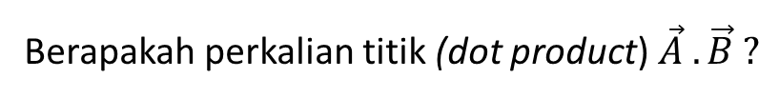
Operasi Vektor: Perkalian Titik
Misal, diketahui vektor $\vec{A}$ dengan panjang $a$ dan vektor $\vec{B}$ dengan panjang $b$ berikut ini
$$a$$
$$a$$
$$b$$
θ
$$b$$
Berapakah perkalian titik (dot product)$\vec{A} . \vec{B} ?$
Dengan θ adalah sudut terkecil yang dibentuk oleh vektor $\vec{A}$ dan vektor $\vec{B}$
www.its.ac.id
INSTITUT TEKNOLOGI SEPULUH NOPEMBER, Surabaya - Indonesia

Slide 12
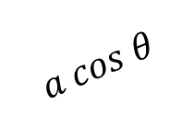


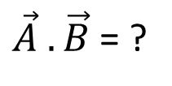
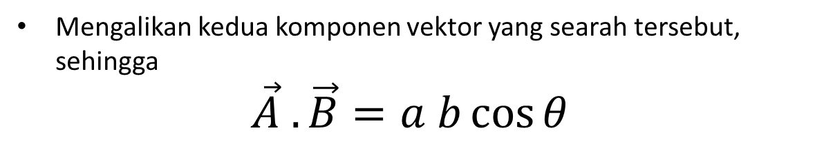
Operasi Vektor: Perkalian Titik
Cara Geometri
$\vec{A} .\vec{B}$ = ?
Diperoleh dengan memproyeksikan salah satu vektor ke arah vektor yang lain
Mengalikan kedua komponen vektor yang searah tersebut, sehingga
$\vec{A} .\vec{B}=a b\cos{θ}$
$$a$$
$$b$$
θ
$$a cos θ$$
www.its.ac.id
INSTITUT TEKNOLOGI SEPULUH NOPEMBER, Surabaya - Indonesia

Slide 13


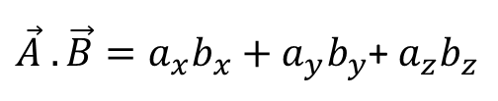
Operasi Vektor: Perkalian Titik
Cara Analitik
$$\vec{A} .\vec{B}=\left(a_{x} \hat{i}+a_{y} \hat{j}+a_{z} \hat{k}\right). \left(b_{x} \hat{i}+b_{y} \hat{j}+b_{z} \hat{k}\right)$$
$\vec{A} .\vec{B}$ = ?
$=a_{x}b_{x} (\hat{i}$.$\hat{i})+a_{x}b_{y}\left(\hat{i}\text{.} \hat{j}\right)+…$
$$\vec{A}=a_{x} \hat{i}+a_{y} \hat{j}+a_{z} \hat{k}$$
$$\vec{B}=b_{x} \hat{i}+b_{y} \hat{j}+b_{z} \hat{k}$$
Dengan menerapkan:$\hat{i}$.$\hat{i}$ = $\hat{i}$.$\hat{i}=1.1.\cos{0^{o}=1}$ karena searah ; $\hat{i}$.$\hat{j}$ = $\hat{j}$.$\hat{i}=1.1.\cos{90}=0$ karena tegak lurus, maka
$\vec{A} .\vec{B}=a_{x}b_{x}+a_{y}b_{y}$+ $a_{z}b_{z}$
Skalar
www.its.ac.id
INSTITUT TEKNOLOGI SEPULUH NOPEMBER, Surabaya - Indonesia

Slide 14
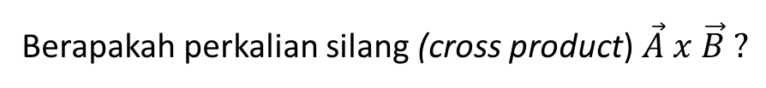
Operasi Vektor: Perkalian Silang
Misal, diketahui vektor $\vec{A}$ dengan panjang $a$ dan vektor $\vec{B}$ dengan panjang $b$ berikut ini
$$a$$
$$a$$
$$b$$
θ
$$b$$
Berapakah perkalian silang (cross product)$\vec{A} x \vec{B} ?$
Dengan θ adalah sudut terkecil yang dibentuk oleh vektor $\vec{A}$ dan vektor $\vec{B}$
www.its.ac.id
INSTITUT TEKNOLOGI SEPULUH NOPEMBER, Surabaya - Indonesia

Slide 15
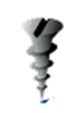




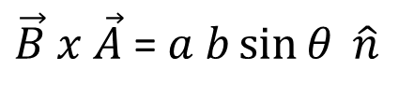

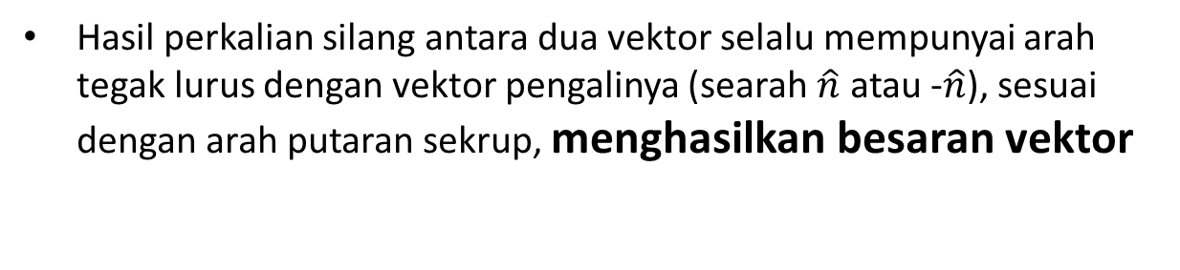
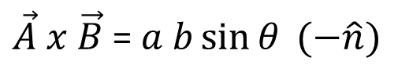
Operasi Vektor: Perkalian Silang
Cara Geometri
Hasil perkalian silang antara dua vektor selalu mempunyai arah tegak lurus dengan vektor pengalinya (searah $\hat{n}$ atau -$\hat{n}$), sesuai dengan arah putaran sekrup, menghasilkan besaran vektor
$\vec{B} x \vec{A}$ = $a b\sin{θ} \hat{n}$
$$\hat{n}$$
$\vec{A} x \vec{B}$ = $a b\sin{θ} (−\hat{n})$
$$a$$
$$a$$
θ
$$b$$
θ
$$b$$
Meja horisontal
www.its.ac.id
INSTITUT TEKNOLOGI SEPULUH NOPEMBER, Surabaya - Indonesia

Slide 16
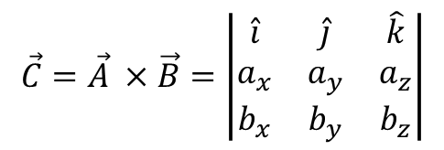



Operasi Vektor: Perkalian Silang
Cara Analitis
$$\vec{A}=a_{x} \hat{i}+a_{y} \hat{j}+a_{z} \hat{k}$$
Dinyatakan dalam notasi vektor satuan $\vec{i} ,\vec{j} ,\vec{k}$
$$\vec{B}=b_{x} \hat{i}+b_{y} \hat{j}+b_{z} \hat{k}$$
$$\vec{C}=\vec{A} ×\vec{B}=\left|\begin{matrix}\hat{i} & \hat{j} & \hat{k} \\ a_{x} & a_{y} & a_{z} \\ b_{x} & b_{y} & b_{z}\end{matrix}\right|$$
$$\vec{C}=\vec{A} ×\vec{B}=\left(a_{y}b_{z}−a_{z}b_{y}\right)\hat{i}−\left(a_{x}b_{z}−a_{z}b_{x}\right)\hat{j}+\left(a_{x}b_{y}−a_{y}b_{x}\right)\hat{k}$$
www.its.ac.id
INSTITUT TEKNOLOGI SEPULUH NOPEMBER, Surabaya - Indonesia

Slide 17
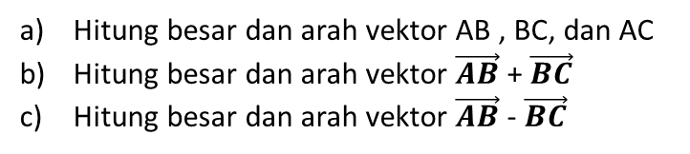
Contoh:
Diketahui 3 titik A(1,3,-4), B(2,-5,6), dan C(1,4,5)
Hitung besar dan arah vektor AB , BC, dan AC
Hitung besar dan arah vektor $\vec{AB}$ + $\vec{BC}$
Hitung besar dan arah vektor $\vec{AB}$ - $\vec{BC}$
www.its.ac.id
INSTITUT TEKNOLOGI SEPULUH NOPEMBER, Surabaya - Indonesia

Slide 18






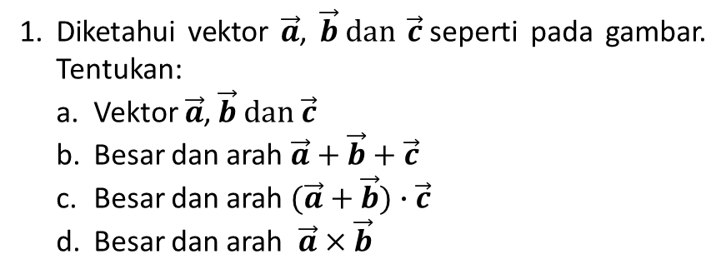



Soal 1
$$z$$
$\vec{b}$
$$4 m$$
$\vec{a}$
$\vec{c}$
$$y$$
$$2 m$$
$$x$$
$$2 m$$
1. Diketahui vektor $\vec{a}$, $\vec{b} dan$ $\vec{c}$seperti pada gambar. Tentukan:
Vektor $\vec{a}$, $\vec{b} dan$ $\vec{c}$
Besar dan arah $\vec{a}+\vec{b}+\vec{c}$
Besar dan arah $(\vec{a}+\vec{b})∙\vec{c}$
Besar dan arah $\vec{a}×\vec{b}$
www.its.ac.id
INSTITUT TEKNOLOGI SEPULUH NOPEMBER, Surabaya - Indonesia

Slide 19
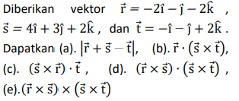
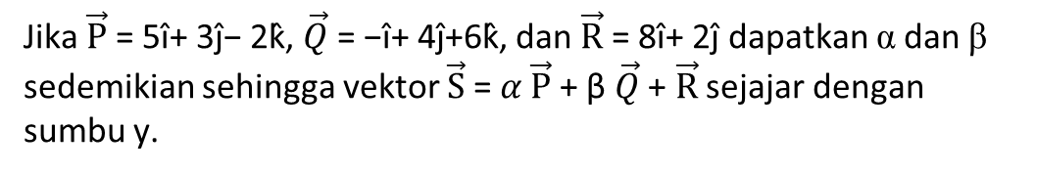
Soal 2
Soal 3
Jika $\vec{P}$ = 5î+ 3ĵ− 2k̂, $\vec{Q}$ = −î+ 4ĵ+6k̂, dan $\vec{R}$ = 8î+ 2ĵ dapatkan α dan β sedemikian sehingga vektor $\vec{S}$ = 𝛼 $\vec{P}$ + β $\vec{Q}$ + $\vec{R}$ sejajar dengan sumbu y.
www.its.ac.id
INSTITUT TEKNOLOGI SEPULUH NOPEMBER, Surabaya - Indonesia

